Slide 1

REGISTRO DE LA PROPIEDAD
MUNICIPIO DEL DISTRITO METROPOLITANO DE QUITO
Marzo de 2015

Slide 2
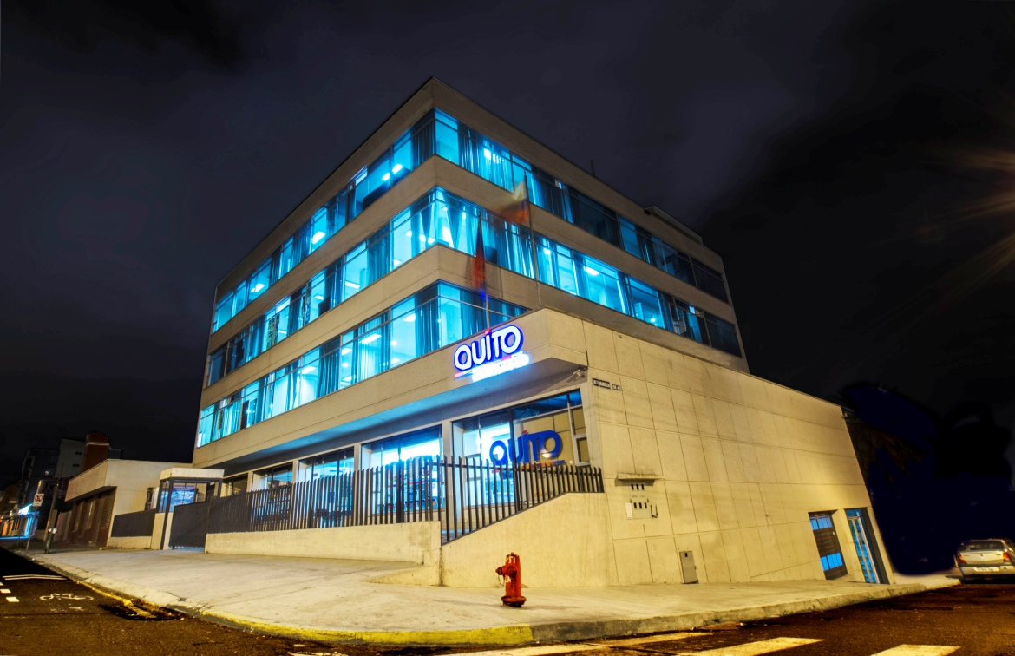
QUIENES SOMOS
La Municipalidad del Distrito Metropolitano de Quito, emitió la Resolución No. A0017 del 09 de junio del 2011, mediante la cual dispone la creación de la Unidad Especial denominada “Registro de la Propiedad del Distrito Metropolitano de Quito”, dotada de autonomía administrativa, financiera y funcional, adscrita a la Administración General del MDMQ.

Slide 3
MISIÓN
Brindamos a la ciudadanía servicios registrales de calidad, con oportunidad y transparencia, que garantizan la seguridad jurídica de la información de la propiedad inmobiliaria y su gestión documental, para contribuir al desarrollo social y económico del Distrito Metropolitano de Quito.
VISIÓN
El RPDMQ en el año 2016 será una entidad eficiente, eficaz y socialmente responsable, líder Nacional y Latinoamericano en la generación de valor público, a través de la prestación de servicios registrales de excelencia, que sean sostenibles en el tiempo y que continúen garantizando la seguridad jurídica de la información de la propiedad inmobiliaria en el Distrito Metropolitano de Quito.

Slide 4
COMPETENCIAS DEL REGISTRO
DE LA PROPIEDAD
Asegurar:
La transaccionalidad jurídica de los bienes inmuebles.
La eficacia de las garantías que recaen sobre los mismos.
La protección de adquirentes y acreedores.
La defensa y legitimación de las titularidades inscritas y su publicidad.
Las demás competencias y atribuciones que le corresponden de conformidad con la Constitución de la República y las leyes dictadas para el efecto.

Slide 5
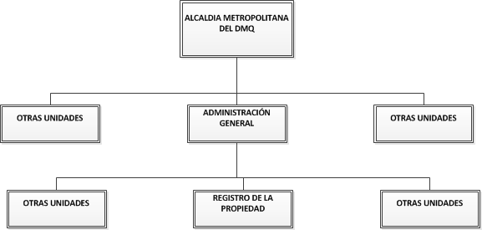
DEPENDENCIA ORGÁNICO
FUNCIONAL

Slide 6
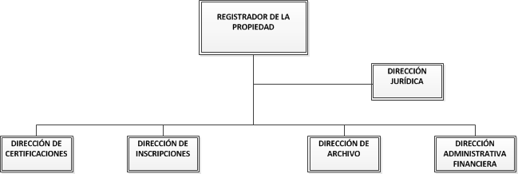
ESTRUCTURA DEL REGISTRO
DE LA PROPIEDAD DE ACUERDO A RESOLUCIÓN DE CREACIÓN

Slide 7
ESTRATEGIA INSTITUCIONAL

Slide 8



    EJES ESTRATÉGICOS
    Los servicios registrales se centran en los siguientes ejes estratégicos institucionales:

Slide 9
OBJETIVOS ESTRATÉGICOS
Incrementar la seguridad jurídica y poner en valor los actos registrales relacionados con la propiedad inmobiliaria en el DMQ, garantizando su gestión documental y un servicio de excelencia a la ciudadanía.
Incrementar la rentabilidad social del RPDMQ, mediante un servicio incluyente y el uso eficiente del presupuesto.
Mejorar la capacidad de respuesta institucional ante requerimientos internos o de entidades y organismos de gobierno y de control.
Incrementar la eficiencia institucional, mediante la mejora continua de procesos, su sistematización y automatización.
Incrementar el desarrollo del talento humano y el valor del servicio público, mediante una renovada cultura de planificación, de gestión del conocimiento, de infraestructura tecnológica y de consolidación de la nueva imagen institucional.

Slide 10
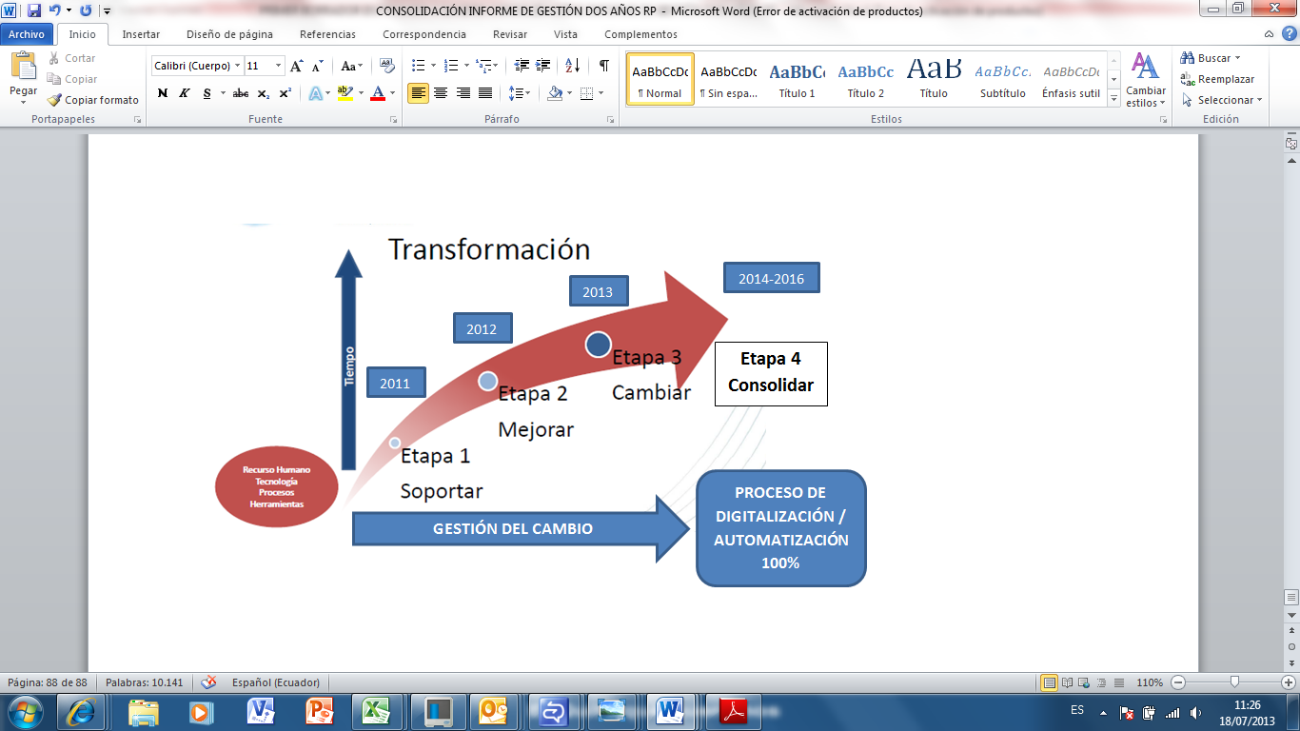
FORTALECIMIENTO INSTITUCIONAL

Slide 11
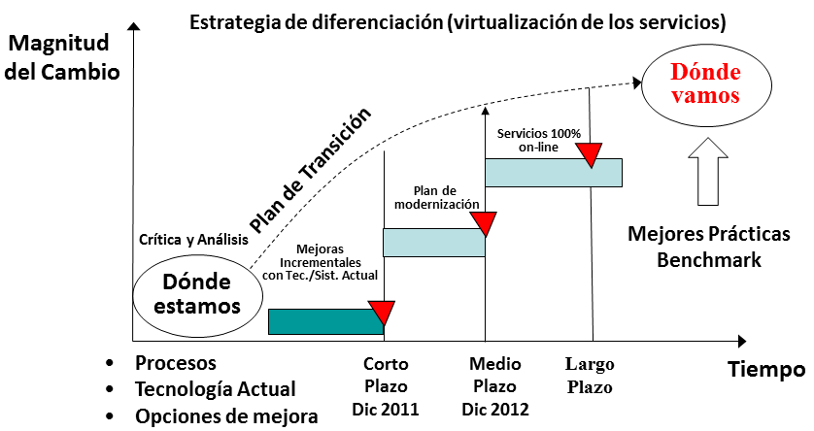

Slide 12
PORTAFOLIO DE PRODUCTOS RPDMQ
PROCESO | NOMBRE DEL PRODUCTO | TIEMPO POR PRODUCTO POR DIAS
DE INSCRIPCIÓN | Revisión Legal de Escrituras | 4
 | Revisión Legal de escrituras y actos de cancelación | 1
 | Revisión legal de posesiones efectivas | 1
 | Inscripción de los Instrumentos Públicos, Títulos y demás documentos | 4
 | Inscripciones Judiciales | 3
 | Inscripción de escrituras y actos de cancelación | 1
 | Revisión legal de actos y contratos de alto impacto ( Ej. DPH, compra venta e hipoteca ) | 1
DE CERTIFICACIÓN | Certificados de Gravámenes | 5
 | Certificados de Búsqueda | 3
 | Certificados de Estatutos personales | 3
 | Validación de Certificados Caducados | 1
 | Certificados de Ventas | 5
 | Certificados de Propiedades | 5
 | Certificado de no poseer bienes | INMEDIATO
 | Certificados de Bienes Raíces | 2
DE ARCHIVO | Emisión de razones de inscripción | 1
 | Copias certificadas | 1
Seguimos construyendo

Slide 13
TRÁMITES ATENDIDOS

Slide 14
TRÁMITES ATENDIDOS
INSCRIPCIONES
Mediante el siguiente cuadro comparativo anual se observa el incremento general de las actas de inscripción ingresadas y atendidas desde el año 2012 hasta el año 2014.
INSCRIPCIONES
COMPARATIVO ANUAL
AÑO 2012 | 65.062
AÑO 2013 | 70.137
AÑO 2014 | 78.923

Slide 15

TRÁMITES ATENDIDOS
CERTIFICACIONES
En el año 2014 se receptó 318.770 ingresos que representan un incremento del 6% con relación a los 299.524 ingresos del año 2013 y del 18% con relación a los 259.903 ingresos del año 2012, lo que evidencia la demanda de estos servicios.
CERTIFICACIONES
COMPARATIVO ANUAL
AÑO 2012 | 259.903
AÑO 2013 | 299.524
AÑO 2014 | 318.770

Slide 16
PRINCIPALES ACCIONES

Slide 17
INCREMENTO EN LA SATISFACCIÓN DE ATENCIÓN AL USUARIO

Slide 18
REDUCCIÓN DE TIEMPOS
Atención al usuario

Slide 19
En los meses de noviembre y diciembre se presentó disminución en los tiempos de despacho de trámites de certificados, especialmente en los procesos de Gravámenes, Validación de Certificados y en los Certificados de Bienes Raíces.

Slide 20
REDUCCIÓN DE TIEMPOS DE INSCRIPCIONES
En el mes de noviembre y diciembre se evidencia una baja de tiempos de respuesta en cuanto a los despachos de trámites, es así que el tiempo de despacho de revisión legal de 5 bajo a 4 días, el tiempo en inscripciones de 5 a 4 días y en trámites judiciales de 5 a 2 días.

Slide 21
REDUCCIÓN DE TIEMPOS DE REVISIÓN LEGAL
DE CANCELACIONES Y POSESIONES EFECTIVAS
Se encuentra Implementado desde fines de noviembre de 2014

Slide 22
REDUCCIÓN DE TIEMPOS DE INSCRIPCIÓN
DE CANCELACIONES Y POSESIONES EFECTIVAS

Slide 23
DISMINUCION DE TIEMPOS
ARCHIVO
NUMERO DE DIAS NECESARIOS PARA REALIZAR EL PROCESO DE RAZONES DE INSCRIPCION
INDICADOR | No. De Dias
ANTES | 4
AHORA | 1
PORCENTAJE DE DISMINUCION DE TIEMPO | 75%
NUMERO DE DIAS NECESARIOS PARA REALIZAR EL PROCESO DE COPIAS CERTIFICADAS
INDICADOR | No. De Dias
ANTES | 5
AHORA | 1
PORCENTAJE DE DISMINUCION DE TIEMPO | 80%

Slide 24
TRÁMITES ATENDIDOS
ARCHIVO
Mediante el siguiente cuadro comparativo anual se observa el incremento general existente en el proceso de Copias Certificadas de Actas de Inscripción, ingresadas y atendidas desde el año 2013 hasta el año 2014.

Slide 25
TRÁMITES ATENDIDOS
ARCHIVO
Mediante el siguiente cuadro comparativo anual se observa el incremento general existente en el proceso de Razones de Inscripción, ingresadas y atendidas desde el año 2013 hasta el año 2014.

Slide 26
INCREMENTO DE SEGURIDAD JURÍDICA

Slide 27
INCREMENTO DE SEGURIDAD JURÍDICA
ESTABLECIMIENTO DE POLÍTICAS Y HOMOLOGACIÓN DE CRITERIOS.
LEVANTAMIENTO DE PROCESOS E IMPLEMENTACIÓN DE MANUALES E INSTRUCTIVOS.
APROBACIÓN Y SOCIALIZACIÓN DE LOS “REQUISITOS ESENCIALES PARA LA INSTRUMENTACIÓN DE ACTOS O CONTRATOS SOBRE BIENES INMUEBLES UBICADOS EN EL DISTRITO METROPOLITANO DE QUITO”.
MODELO DE MADUREZ DEL SISTEMA DE CONTROL INTERNO DE ACUERDO A LA NORMATIVA DE LA CONTRALORIA GENERAL DEL ESTADO
NUEVAS HOJAS DE SEGURIDAD.

Slide 28
CANALES ALTERNATIVOS Y PARTICIPACIÓN CIUDADANA

Slide 29

CANALES ALTERNATIVOS
PAGOS EN LINEA
Se utilizó la última tecnología disponible en el mercado para implementar el fortalecimiento del servicio de pago en línea y la petición de certificados vía web mediante el portal del RPDMQ.

Slide 30


CANALES ALTERNATIVOS
IMPLEMENTACIÓN DE ENTREGA DE ESCRITURAS MEDIANTE EL SERVICIO DE COURIER
Implementado desde el 29 de Diciembre de 2014
IMPLEMENTACIÓN PROYECTO DE REVISIÓN DE ACTOS Y CONTRATOS DE ALTO IMPACTO CIUDADANO EN EL CUAL SE REVISAN EN 24 HORAS TRAMITES DE DECLARATORIAS DE PROPIEDAD HORIZONTAL, COMPRAVENTA, HIPOTECA
, CANCELACIONES, ETC
Implementado desde el 8 de Diciembre de 2014

Slide 31
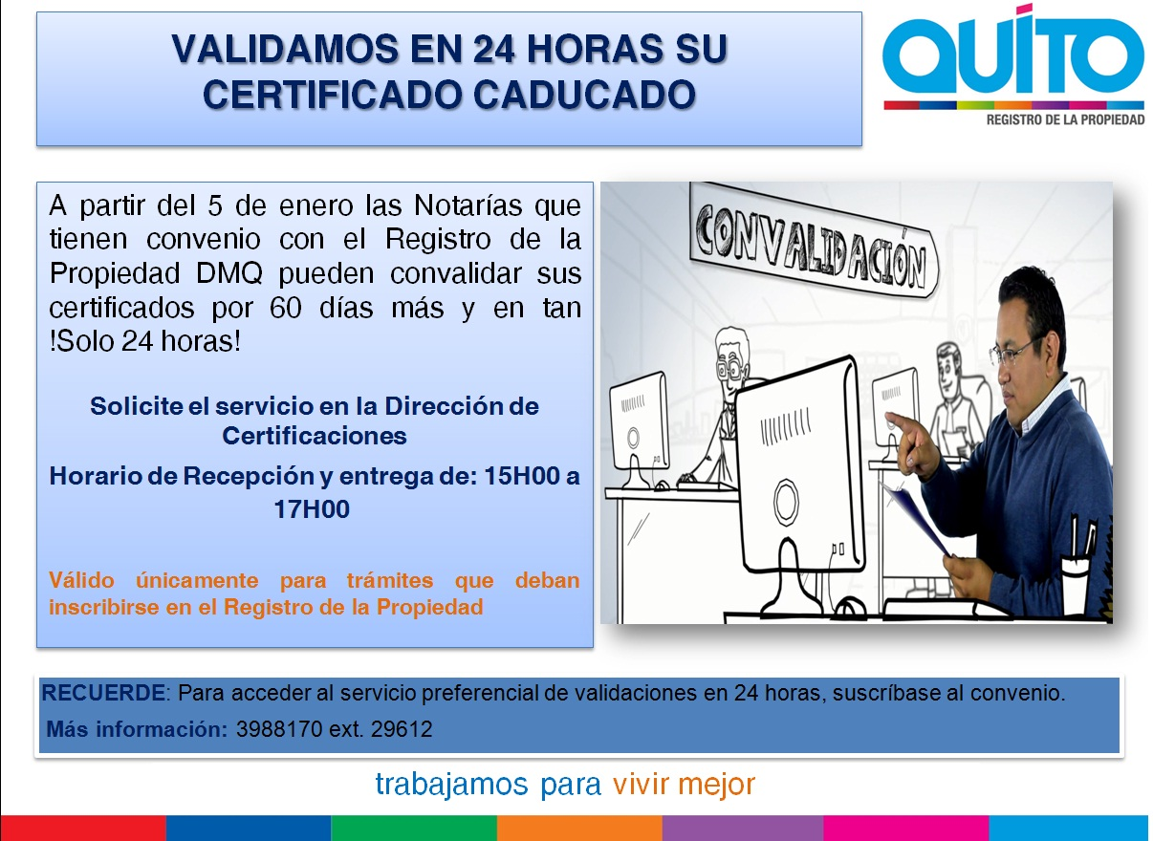
VALIDACIÓN DE CERTIFICADOS
VALIDACIÓN INTERNA

Slide 32

VALIDACIÓN DE CERTIFICADOS
VALIDACIÓN CON NOTARIOS
Suscripción de convenios con las Notarías del Cantón Quito y otros cantones, para la validación de certificados vía normal y vía correo electrónico en 24 horas, con el fin de evitar que el usuario solicite nuevamente su certificado

Slide 33

CERTIFICACION DE BIENES RAICES INMEDIATA
Implementado desde noviembre de 2014, la atención de certificación de bienes raíces inmediata a quien no tenga propiedades dentro del DMQ

Slide 34
En beneficio de los usuarios y de los procesos interinstitucionales se implementó el proyecto para el “cruce” directo de información registral con la DMC para la actualización catastral de bienes inmuebles sin intermedio del usuario, solicitando y enviando directamente la información vía electrónica por el correo institucional, para buscar y conferir la información inmediatamente sin necesidad de emitir un certificado físico.
CONVENIO CON LA DIRECCION METROPOLITANA DE CATASTRO

Slide 35

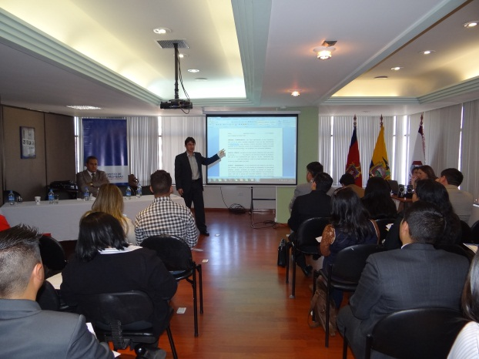
PARTICIPACIÓN INTERINSTITUCIONAL
Relaciones Interinstitucionales mediante convenios y acuerdos con entidades vinculadas de manera directa e indirecta, entre las que destacamos: Notarías, Instituciones financieras, constructoras, Colegio de abogados etc.
CAPACITACIÓN A ENTIDADES
Vinculación con la ciudadanía a través de las facultades de Derecho y/o Jurisprudencia para asesoría registral a la ciudadanía a través de consultorios jurídicos gratuitos.

Slide 36
OPTIMIZACIÓN DE SERVICIOS

Slide 37

SERVICIO CORPORATIVO
Proforma Directa:
Suscripción de Convenios y Acuerdos de adhesión al Servicio Corporativo, Proforma Directa con BIESS, ISSFA, Inmobiliarias, Constructoras, Entidades Financieras e Instituciones Públicas.
Suscripción de acuerdos de responsabilidad por parte de los abogados y Estudios Jurídicos delegados de las entidades antes mencionadas.
Atención personalizada en ingreso de escrituras con horarios establecidos, revisión legal en 24 horas, reducción del 50 % de tiempo.

Slide 38

MEJORAS SERVICIO CORPORATIVO
El Registro de la Propiedad, crea un proceso que permitió disminuir de 6 días a 1 día la entrega de escrituras que ingresan al Servicio Corporativo. Con el sistema de atención directa al usuario se redujo al 5% el porcentaje de trámites observados.

Slide 39
PROYECTO DE MODERNIZACIÓN

Slide 40
PROCESO
CONTRACTUAL
La contratación del Proyecto de Modernización Integral del Registro de la Propiedad del Distrito Metropolitano de Quito, de acuerdo con la disponibilidad presupuestaria asignada, se adjudicó en el mes de Diciembre de 2014, habiéndose además suscrito el respectivo contrato por el valor de US $ 3´675.917,52, con un plazo de dos años, y cancelado el anticipo del 30%.
Este Proyecto constituye el eje fundamental del cambio institucional que inició su implementación en enero del 2015.

Slide 41
Objeto del Proyecto de
Modernización Integral del
RPDMQ
Implementar el Proyecto Integral de Modernización del DMQ
Sistema de Gestión Registral Automatizado
OBJETO:
Modernizar el Registro de la Propiedad

Slide 42
Objetivos específicos
Contar con un sistema integral que permita registrar de forma electrónica y bajo la técnica de folio real los inmuebles inscritos en el RP
Agilizar los procesos de consulta de la información al permitir la consulta de forma digital de forma inmediata y reducir tiempos de respuesta
Obtener una base de datos centralizada con toda la información del Registro. El Registro y la DINARDAP estarán vinculados de forma que la información generada en la base de datos esté a disposición de la DINARDAP en tiempo real
Encaminar la Institución hacia la administración electrónica reforzando así la iniciativa de la Alcaldía del MDMQ.
Interconexión con los sistemas Municipales, especialmente con Catastro y Transferencia de Dominio.

Slide 43
Marco de referencia en áreas de acción
Marco Jurídico
Procesos Registrales
Tecnologías
Profesionalización
Acervo Registral DIGITALIZADO

Slide 44
Beneficios
Mayor fortaleza operativa
Con la Modernización se estima puede alcanzarse una mejora operativa general en torno al 40%, lo que provocará una mayor efectividad de los Recursos Humanos adscritos a la Institución.
Congelación de la plantilla
Gracias a la mejora operativa, el volumen de operaciones y de ingresos se incrementaria manteniendo el mismo número de personal del que existe actualmente.
Reducción de gastos en la Institución
Debido a la eliminación de tareas y gastos asociados a las transacciones, se prevee una reduccion de los gastos actuales entre un 3,5% y un 5%
Minimización de malas prácticas
El sistema electrónico deberá funcionar bajo una tecnología transversal de firmado y certificado digital, lo que asegurará que la tramitación y recaudación en el organismo, tenga una trazabilidad e inviolabilidad que elimine la posibilidad de realizar malas prácticas.
Reducción de errores u omisiones económicas
Gracias a la firma digital se tendrá mayor control en la tramitación, esto evitará errores u omisiones sobre aspectos económicos. Esta holgura puede estimarse en torno al 1% del presupuesto de ingresos del organismo.
Incremento de la seguridad jurídica
Servicios WEB
Consulta de información transparente, acercando los servicios al usuario externo de manera ágil y eficaz.
RP sin papeles
Gracias al aumento del control por la firma electrónica, reducción de malas practicas y decremento de las demandas al RP
Mejora de la imagen de la Institución
La Modernizacion planteada puede posicionar al RP de Quito como referente Nacional en Tecnologías de la Información, Gestión del Acervo, Digitalización y Estabilización de libros
Al ser un Registro Electrónico se reduce de forma radical el uso del papel fomentando una Institución alineada con la sustentabilidad y el medioambiente

Slide 45
INFORMACIÓN FINANCIERA Y ADMINISTRATIVA

Slide 46
INGRESOS, GASTOS Y EXCEDENTES
En al año 2014, debido al significativo incremento de la demanda de los servicios registrales, los ingresos se incrementaron en un 11,49% con respecto al año 2013.
Todos los ingresos se depositan diariamente en la cuenta corriente del Municipio y los excedentes financian otras actividades municipales:

Slide 47
SITUACION EDIFICIO
El Registro de la Propiedad desde julio de 2011 ocupa un edificio arrendado, con contratos renovados sucesivamente, el último de los cuales vence el 30 de junio de 2015, con un canon mensual de US$ 26.000,oo. Por concepto de arrendamiento se ha pagado al propietario el valor de US $ 1.048.140,80 (con IVA) hasta diciembre de 2014).
El 15 de marzo de 2015 el propietario presentó una demanda de desahucio del edificio.
Del Informe Técnico presentado a la Administración General se concluye que la mejor alternativa sobre la situación del edificio es adquirir el actual edificio y los dos predios aledaños mediante la “declaratoria de utilidad pública” de conformidad con lo previsto en el artículo 447 del COOTAD, y sea para “ocupación inmediata”. El avalúo establecido por la Dirección Metropolitana de Catastro es de US $ 2.283.997,28 con un 5% de afección por US $ 114.199,86 (Total US $ 2.398.197,14).
Se ha iniciado el trámite respectivo para proseguir de manera urgente con la opción sugerida, hasta culminar con la suscripción de la Resolución correspondiente por parte del Alcalde Metropolitano.

Slide 48
CONCLUSIONES
El Registro de la Propiedad realiza acciones permanentes de revisión de sus procedimientos y procesos para implementar suficientes mecanismos de control interno y optimizarlos para brindar mejores y oportunos servicios para la ciudadanía
La optimización de procesos ha permitido atender una creciente demanda y disminuir tiempos de atención, aún cuando se han mantenido constantes los recursos disponibles asignados
El Registro de la Propiedad ha implementado un Proyecto de Modernización Integral que permitirá un cambio cuantitativo y cualitativo en la mejora de los servicios registrales.
El Registro de la Propiedad desde el inicio de su gestión pública ha generado ingresos para su cubrir los gastos que demanda su operación y excedentes que el Municipio las destina a varias actividades y proyectos.
Es URGENTE concluir las gestiones y trámites para adquirir el edificio actual arrendado y dos predios aledaños bajo la modalidad de declaratoria de utilidad pública con ocupación inmediata. El contrato de arrendamiento vence el 30 de junio de 2015. Su propietario presentó una demanda por desahucio.

